Slide 1
АКТУАЛЬНЫЕ ВОПРОСЫ ПРИ ЭКСПЛУАТАЦИИ УЗЛОВ ИЗМЕРЕНИЙ ГАЗА ГРС
Сарваров Ленир Венерович
Начальник Отдела 342/4 Департамента 342
ПАО «Газпром»
ОТРАСЛЕВОЕ СОВЕЩАНИЕ ПО ВОПРОСАМ ЭКСПЛУАТАЦИИ ГРС И СИСТЕМ ГАЗОСНАБЖЕНИЯ

Slide 2
Рассмотрение и согласование документации
Основные требования при рассмотрении и согласовании технических заданий и технических требований на проектирование ГРС, технических заданий на изготовление ГРС (блоков ГРС)
1) Соответствие типовому разделу «Требования к узлам измерений расхода газа (УИРГ)» при согласовании технических требований.
2) Соответствие требований к узлам измерений количественных и качественных показателей ГРС:
– СТО Газпром 5.37-2011 «Единые технические требования на оборудование узлов измерения расхода и количества природного газа, применяемых в ОАО «Газпром»;
– оптимизированному перечню типовых функций узлов измерений расхода газа ГРС, утвержденному первым заместителем начальника Департамента 308 ПАО «Газпром» С.В. Алимовым в 2013 году.
3) Соблюдение длин прямых участков перед и после расходомеров требованиям ГОСТ.
4) Наличие согласования перечня оборудования УИРГ и раздела УИРГ ТТ метрологической службы эксплуатирующей организации (в том числе для объектов капитального ремонта ГРС).
АКТУАЛЬНЫЕ ВОПРОСЫ ПРИ ЭКСПЛУАТАЦИИ УЗЛОВ ИЗМЕРЕНИЙ ГАЗА ГРС

Slide 3
Требования нормативных документов к точности измерений расхода газа
Приказ Минэнерго РФ от 15 марта 2016 года N 179 «Об утверждении перечня измерений, относящихся к сфере государственного регулирования обеспечения единства измерений, выполняемых при учете используемых энергетических ресурсов, и обязательных метрологических требований к ним, в том числе показателей точности измерений»
№ п/п | Наименование вида измерения | Диапазон измерений | Предельно допустимая относительная погрешность измерений, %
7. | Измерение количества природного газа:
7.1. | Измерение объема природного газа, приведенного к стандартным условиям при добыче, переработке, транспортировке, хранении, распределении и потреблении | от 10⁵ м³/ч и более | ±1,5
 |  | от 2·10⁴ до 10⁵ м³/ч | ±2,0
 |  | от 10³ до 2·10⁴ м³/ч | ±2,5
 |  | от 150 до 10³ м³/ч | ±3,0
 |  | менее 150 м³/ч | ±4,0
АКТУАЛЬНЫЕ ВОПРОСЫ ПРИ ЭКСПЛУАТАЦИИ УЗЛОВ ИЗМЕРЕНИЙ ГАЗА ГРС

Slide 4
Требования нормативных документов к точности измерений расхода газа
СТО Газпром 5.37-2011 «Единые технические требования на оборудование узлов измерения расхода и количества природного газа, применяемых в ОАО «Газпром»
I категория – свыше 10⁵ м³/ч;
II категория – свыше 2*10⁴ до 10⁵ м³/ч;
III категория – свыше 10³ до 2*10⁴ м³/ч;
IV категория – не более 10³ м³/ч;
Класс А – ГРС на границах России;
Класс Б – коммерческие узлы измерений ГРС;
Класс Д – узлы измерений на собственные нужды ГРС.
Категория узла измерений | Предел допускаемой относительной погрешности или расширенной неопределенности измерений объема газа, %, в зависимости от класса узла измерений
 | А | Б | Д
I | ±0,8 | ±0,8 | ±5,0
II | ±0,8 | ±1,0 | ±5,0
III | ±0,8 | ±1,5 | ±5,0
IV | ±0,8 | ±2,0 | ±5,0
АКТУАЛЬНЫЕ ВОПРОСЫ ПРИ ЭКСПЛУАТАЦИИ УЗЛОВ ИЗМЕРЕНИЙ ГАЗА ГРС

Slide 5
Методы измерения расхода газа на ГРС
Основной критерий выбора метода измерения расхода газа на коммерческих узлах и на собственные нужды ГРС – соблюдение требований норм точности
Коммерческие узлы измерения расхода газа ГРС:
I-II категории – обязательное применение ультразвуковых расходомеров;
III-IV категории – допускается применение турбинных, ротационных или вихревых расходомеров (при наличии обоснований – сужающих устройств).
Узлы измерения расхода газа на собственные нужды ГРС (для всех категорий и классов узлов измерений):
– турбинные, ротационные или мембранные преобразователи расхода в комплекте с корректором объема газа.
АКТУАЛЬНЫЕ ВОПРОСЫ ПРИ ЭКСПЛУАТАЦИИ УЗЛОВ ИЗМЕРЕНИЙ ГАЗА ГРС

Slide 6
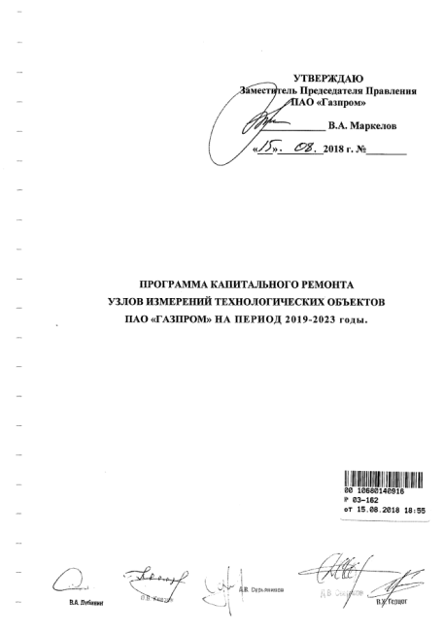
Капитальный ремонт узлов измерений газа ГРС
Программа капитального ремонта узлов измерений технологических объектов ПАО "Газпром" на период 2019-2023 гг. согласована Департаментом 308 (В.А. Михаленко), Департаментом 338 (С.В. Скрынников) и Департаментом 121 (М.В. Сироткин)
Капитальный ремонт узлов измерений газа (УИГ) ГРС
(Сценарий 1)
АКТУАЛЬНЫЕ ВОПРОСЫ ПРИ ЭКСПЛУАТАЦИИ УЗЛОВ ИЗМЕРЕНИЙ ГАЗА ГРС

Slide 7
ТОиТР, в том числе ремонт и техническое обслуживание оборудования узлов измерений газа ГРС
Затраты по статье «Техническое обслуживание и текущий ремонт»
Техническое обслуживание и текущий ремонт средств измерений
млн рублей
поверка средств измерений в соответствии с требованиями Федерального закона от 26.06.2008 №102-ФЗ «Об обеспечении единства измерений»;
техническое обслуживание средств измерений в соответствии с требованиями НТД ПАО «Газпром» и завода изготовителя;
текущий ремонт (по факту выхода из строя).
Увеличение затрат связано с вводом в эксплуатацию объектов капитального строительства транспорта газа и ежегодным ростом тарифов (на величину инфляции) на услуги государственных региональных метрологических центров, выполняющих поверку средств измерений.
АКТУАЛЬНЫЕ ВОПРОСЫ ПРИ ЭКСПЛУАТАЦИИ УЗЛОВ ИЗМЕРЕНИЙ ГАЗА ГРС

Slide 8
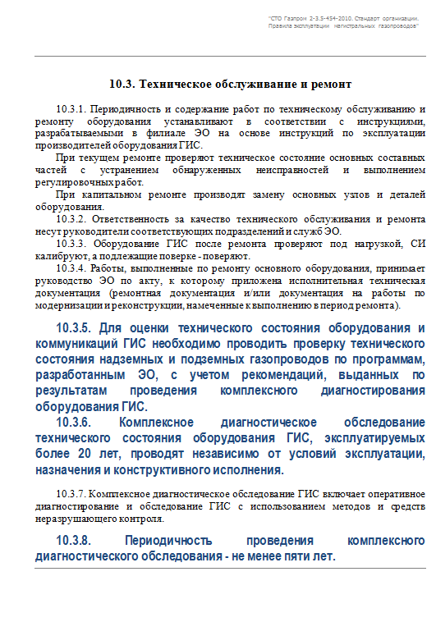
Диагностика оборудования ГИС
необходимость выполнения диагностического обследования ГИС;
необходимость выполнения капитального ремонта эксплуатируемых в ПАО «Газпром» ГИС на основе результатов диагностики.
Разработка программы комплексного диагностического обследования ГИС ПАО «Газпром»
Разработка программы капитального ремонта ГИС ПАО «Газпром»
АКТУАЛЬНЫЕ ВОПРОСЫ ПРИ ЭКСПЛУАТАЦИИ УЗЛОВ ИЗМЕРЕНИЙ ГАЗА ГРС

Slide 9
Плановое периодическое обслуживание узлов измерений газа ГРС
При формировании графиков периодического технического обслуживания узлов измерений газа ГРС и организации их выполнения необходимо учитывать виды работ и установленную периодичность, изложенные в новых нормативных документах:
СТО Газпром 5.71-2016 «Правила эксплуатации узлов измерений расхода (объема) энергоносителей» (введены в действие с 01.01.2018);
СТО Газпром 2-2.3-1122-2017. Газораспределительные станции. Правила эксплуатации.
АКТУАЛЬНЫЕ ВОПРОСЫ ПРИ ЭКСПЛУАТАЦИИ УЗЛОВ ИЗМЕРЕНИЙ ГАЗА ГРС

Slide 10
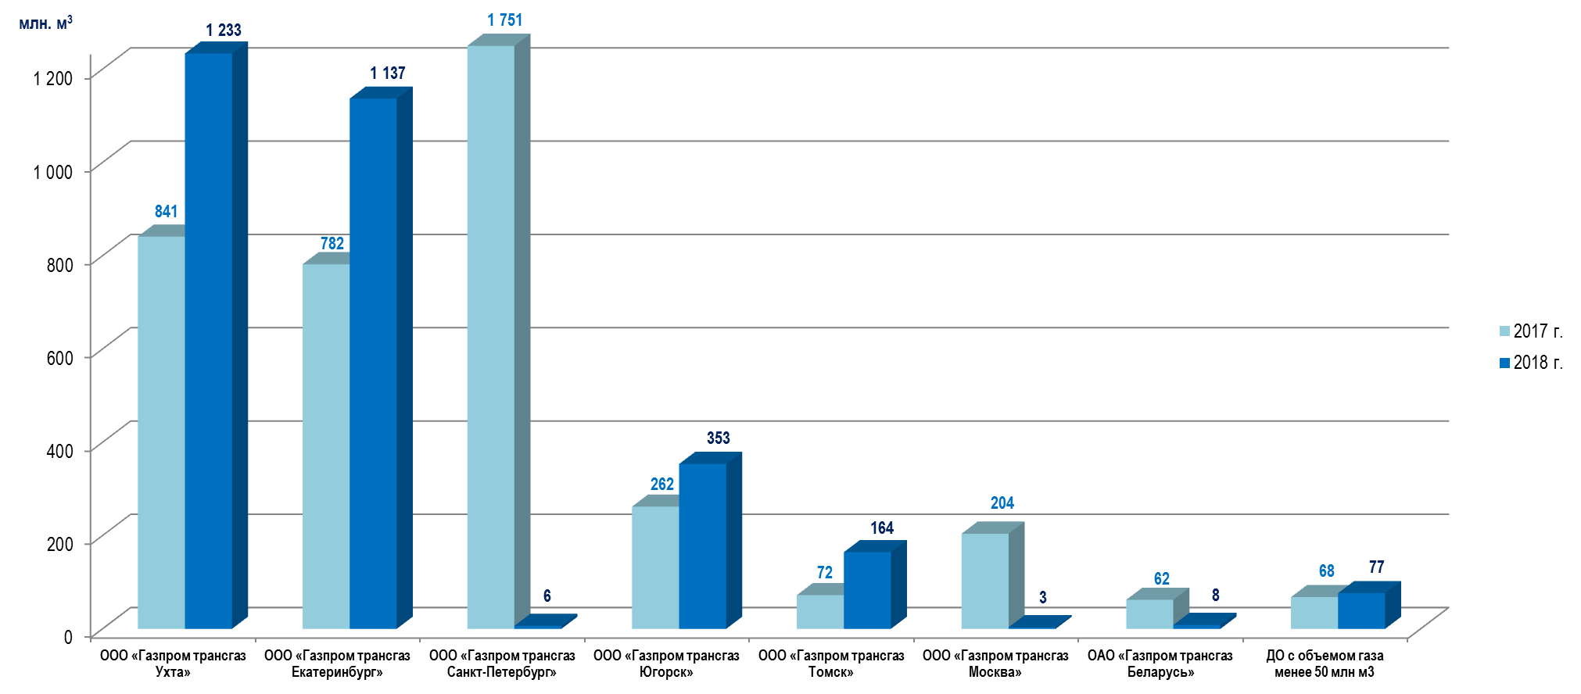
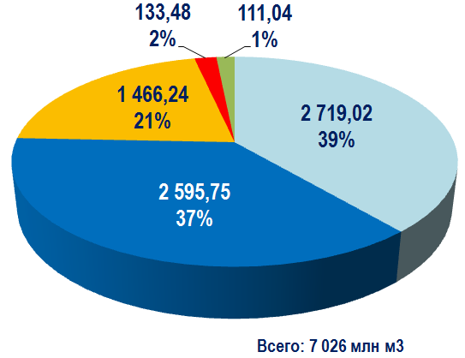
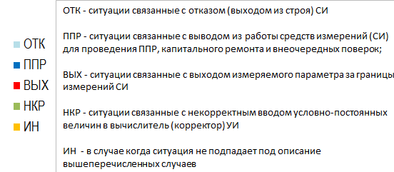
Результаты аудита газотранспортных обществ в части потерь газа расчетно-методического характера
Объем газа, включенный в акты приёма-передачи газа за период отсутствия измерений (неисправности СИ) на ГРС с 2017 по 2018 (август) годы
АКТУАЛЬНЫЕ ВОПРОСЫ ПРИ ЭКСПЛУАТАЦИИ УЗЛОВ ИЗМЕРЕНИЙ ГАЗА ГРС

Slide 11
Формирование обменного фонда расходомеров
С целью исключения подачи потребителям газа через ГРС без измерения количества (расхода) и минимизации потерь газа в структуре ЕСГ России необходимо:
Обеспечить формирование в газотранспортных обществах обменного фонда средств измерений расхода газа;
Организовать разработку нормативов по неснижаемому запасу (обменному фонду) средств измерений в составе узлов учета углеводородных сред.
АКТУАЛЬНЫЕ ВОПРОСЫ ПРИ ЭКСПЛУАТАЦИИ УЗЛОВ ИЗМЕРЕНИЙ ГАЗА ГРС

Slide 12
СПАСИБО ЗА ВНИМАНИЕ!
Сарваров Ленир Венерович
Начальник Отдела 342/4 Департамента 342
ПАО «Газпром»
АКТУАЛЬНЫЕ ВОПРОСЫ ПРИ ЭКСПЛУАТАЦИИ УЗЛОВ ИЗМЕРЕНИЙ ГАЗА ГРС

